Slide 1
ESTATÍSTICA
Prof. Luciano Galdino

Slide 2
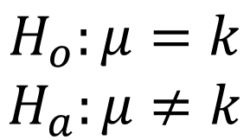


Testes de hipóteses com uma amostra ou uma população
São testes de afirmações sobre um parâmetro.
Processo que utiliza estatísticas amostrais para testar uma hipótese (afirmação original) e aceitá-la ou rejeitá-la.
Existem duas hipóteses:
Hipótese nula (H_{o})
Hipótese alternativa (H_{a}): oposto da hipótese nula.

Slide 3
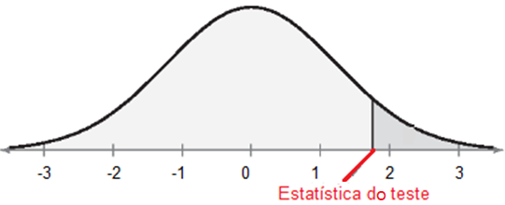
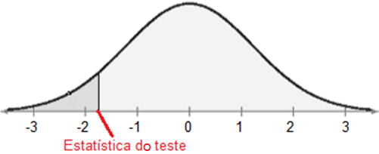

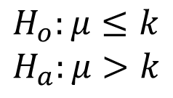
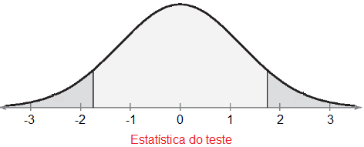
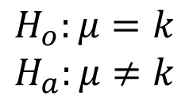
Há três tipos de testes:
Unicaudal à esquerda
Unicaudal à direita
Bicaudal

Slide 4
Tipos de erro
Erro tipo I: hipótese nula rejeitada quando ela for verdadeira.
Erro tipo II: aceita a hipótese nula (não rejeita) sendo ela falsa.
DECISÃO | Ho verdadeira | Ho falsa
NÃO rejeição de Ho | Decisão correta | Erro tipo 2
Rejeição de Ho | Erro tipo 1 | Decisão correta

Slide 5
Nível de significância (α)
Probabilidade máxima permitida para cometer o erro tipo I.
Níveis de significância mais utilizados:
α = 0,10
α = 0,05
α = 0,01
Nível de confiança (c): c = 1 – α

Slide 6
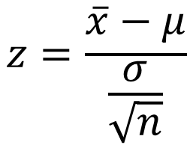
Teste Z para média amostral
É utilizado quando a distribuição é normal e o desvio padrão seja conhecido. É denominado de estatística do teste padronizado z.
Quando n > 30, pode utilizar o desvio padrão da amostra (S) no lugar do desvio padrão da população (σ).

Slide 7

Validação pelo valor de P
P ≥ α (aceita Ho)
P < α (rejeita Ho)
Obs.: bicaudal deve dobrar o valor de p.

Slide 8
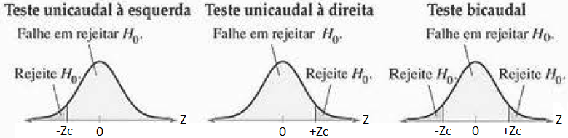
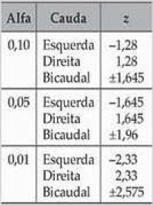
Validação pela região de Rejeição

Slide 9


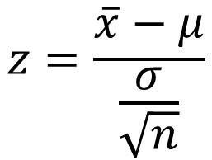
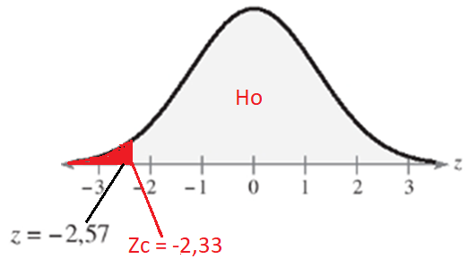
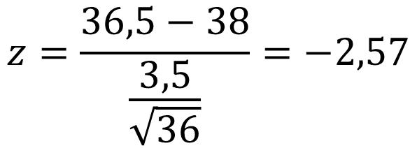
Exemplo 1: Uma drogaria informa que a média do tempo de entrega de um medicamento é menor que 38 minutos. Foi realizada uma amostragem de 36 entregas de medicamentos para verificar o tempo de entrega e foi obtido uma média de 36,5 minutos com desvio padrão de 3,5 minutos, considerando nível de significância de 0,01, há evidência suficiente para apoiar a afirmação da drogaria?
Pela tabela:
P = 0,0051
Como P < 0,01, então: Rejeita Ho.

Slide 10
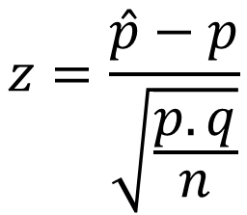
Teste de hipótese para proporção
Usado para proporção populacional com o teste z.
Pode ser usado sob a condição de que a distribuição binomial pode ser aproximada pela normal.

Slide 11
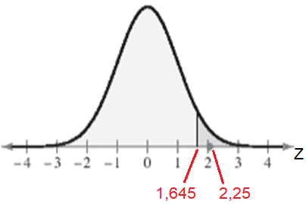


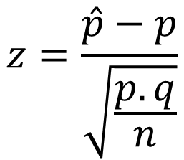
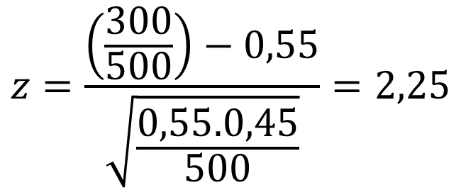
Exemplo 2: Em uma pesquisa de produtos foi relatado que mais de 55% das pessoas compram um produto A regularmente. Outra pesquisa testa essa afirmação e entrevista 500 pessoas sobre a compra desse produto A, obtendo a resposta de compra do produto A por 300 pessoas. Considerando o nível de significância de 0,05, determine se há evidências para apoiar a afirmação da primeira pesquisa.
Conclusão: Com nível de significância de 0,05, pode-se afirmar que mais do que 55% das pessoas compram o produto A.

